Slide 1
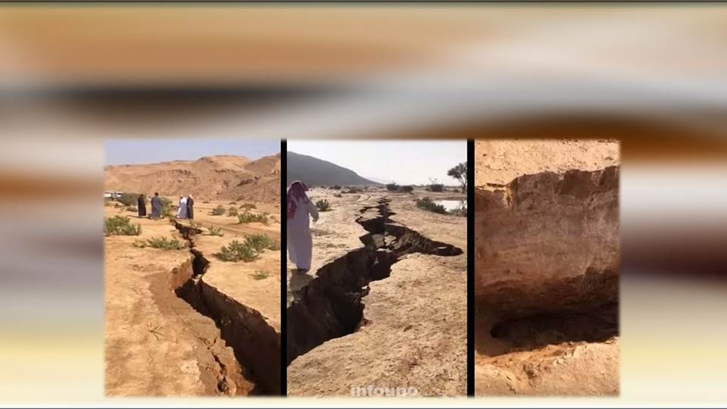



Slide 2
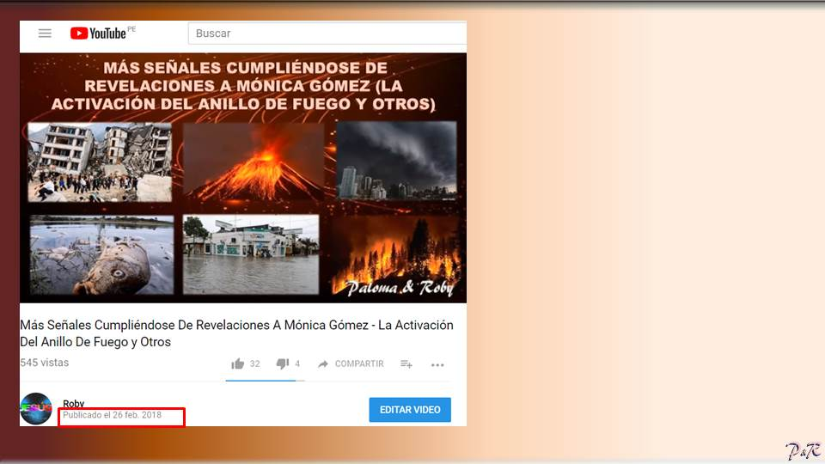
En nuestro vídeo (también lo publicamos en power point), cuyo título es “Más señales cumpliéndose de revelaciones a Mónica Gómez (la activación del anillo de fuego y otros)”, relacionado a las profecías dadas por el Eterno a Mónica Gómez sobre el acercamiento del planeta Nibiru a la órbita de la Tierra, sus efectos sobre ella y los seres vivos…..

Slide 3
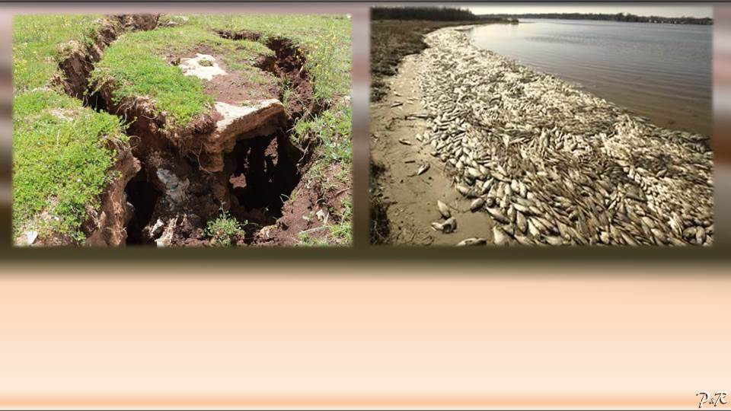
….. las mismas que vienen cumpliéndose delante de nuestros ojos, pues, expusimos de manera prolija, con información documentaria proveniente de los medios de comunicación, lo relativo a la aparición de enormes grietas (entre el minuto 50 y el minuto 71 de nuestro vídeo), aves y peces muertos (entre el minuto 33 y el minuto 47, de nuestro vídeo), los mismos que se vienen dando últimamente.

Slide 4

En este nueva presentación, queremos hacer público más cumplimientos de dichas profecías en cuanto a la aparición de nuevas grietas y aves muertas que no consignamos en nuestra presentación anterior. Las revelaciones de Mónica Gómez donde aparece la palabra “Grietas” la encontramos en las revelaciones número 9 y 16, de los cuales ofreceremos extractos de los mismos.

Slide 5
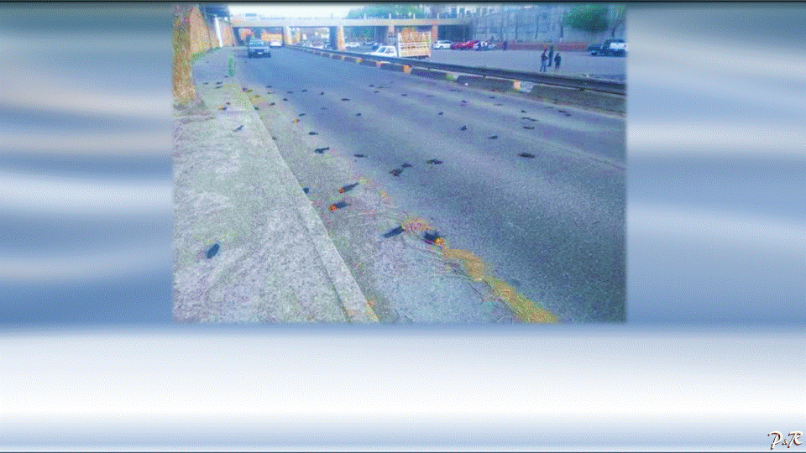
La revelación de Mónica Gómez donde aparecen las palabras “Aves muertas” la encontramos en la revelación número 13, titulada “Revelación Ataque de guerra, Nibiru, Ajenjo”, publicada el 14 de Setiembre del 2017, cuyo extracto transcribiremos más adelante.

Slide 6
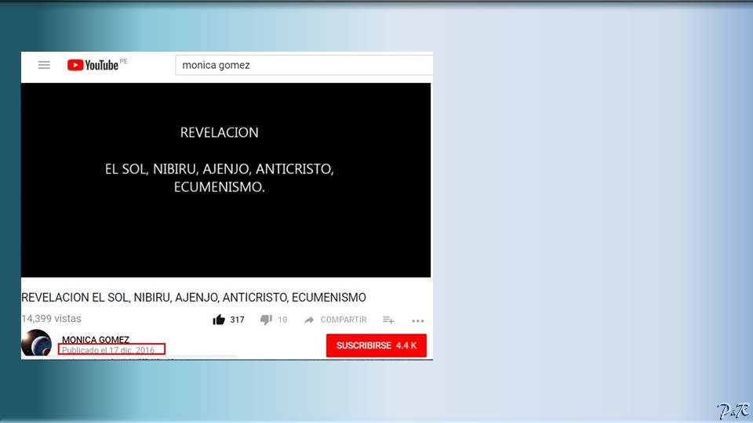
Aquí les hacemos llegar una transcripción, la cual es un extracto de la Revelación, número 9, titulada “El sol, Nibiru, Ajenjo, Anticristo, Ecumenismo” dada por Dios a Mónica Gómez, publicada el 17 de Diciembre de 2016, donde se da cuenta que por el acercamiento del planeta Nibiru a la órbita de la Tierra, su gran campo magnético provocará grietas y resquebrajaduras en el suelo terráqueo

Slide 7
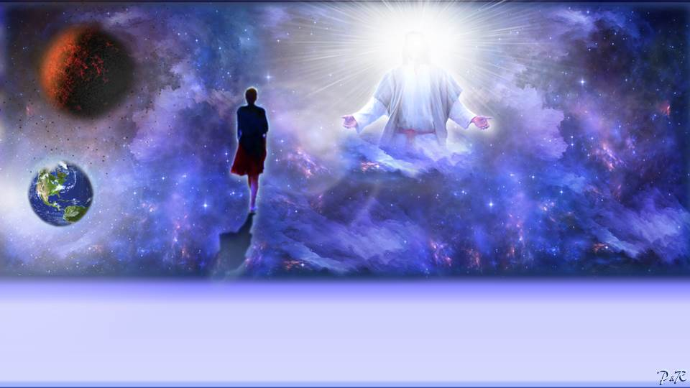
(21 min 40 seg.) Y me dijo el Señor, ESTA ES LA FUERZA MAGNÉTICA DE NIBIRU, QUE ESTÁ A PUNTO DE TOCAR LA TIERRA.
Luego me hizo entrar dentro de esa fuerza. Y se sentía cómo me jalaba. Era una sensación tan terrible, que sentía que me iba a partir en pedazos. Y le pedí al Señor, “Sácame de aquí”—le dije—Y me dijo, ASÍ SE VA A SENTIR EN LA TIERRA.

Slide 8
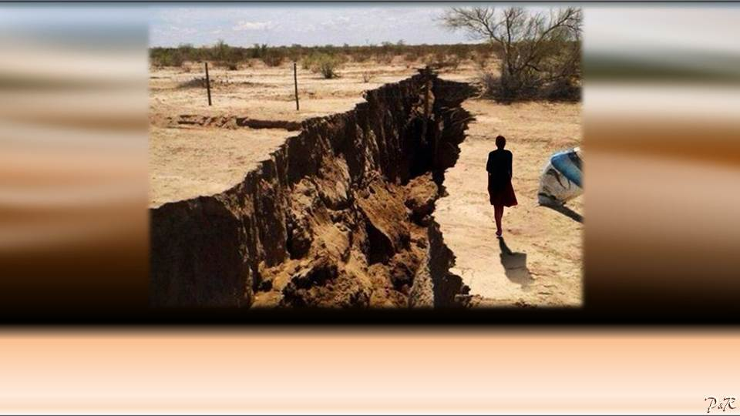
Y MIRA... Me llevó a la tierra. Y me llevó a unos lugares. Y vi como la tierra comenzaba a agrietarse, pero eran unas grietas, muy grandes, muy largas. Y vi que aparecían por donde quiera.

Slide 9
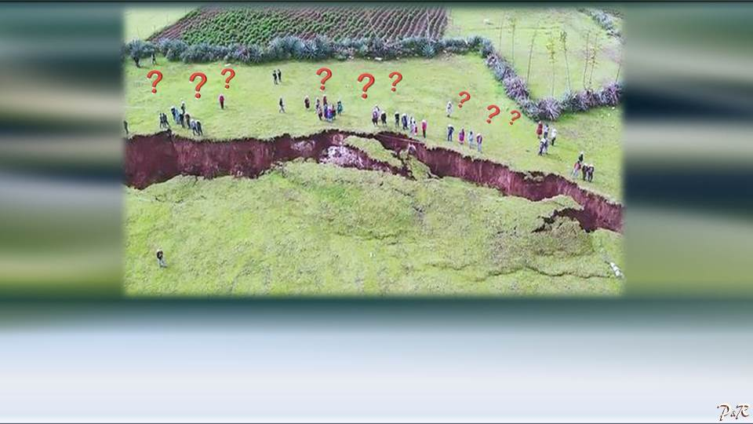
Minuto {22m 21s} Y la gente se preguntaba: “¿Qué es esto? ¿Qué está pasando?” Empezaban a alarmarse…..

Slide 10
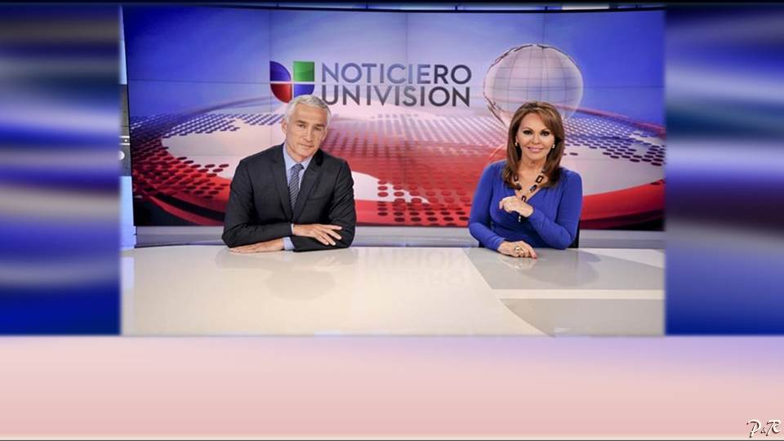
… y esto comenzaba a pasar en los noticieros, y decían: “¡Miren! Apareció una grieta por allá”

Slide 11
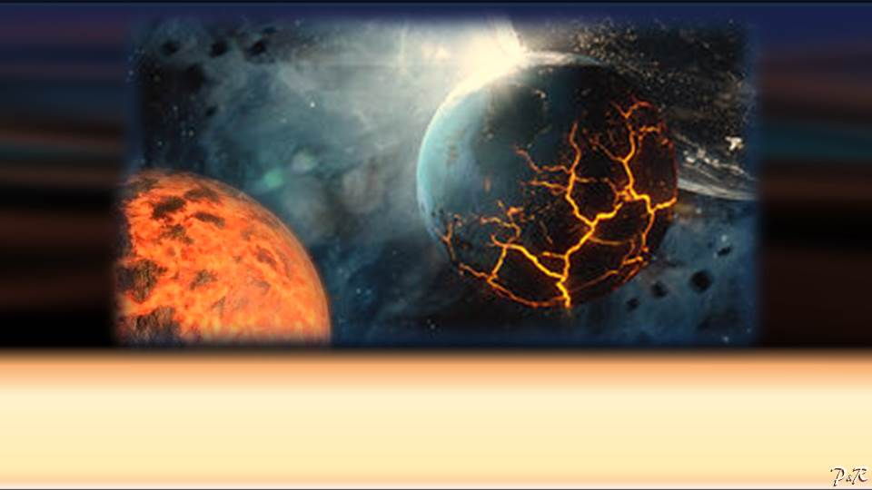
Y me dijo el Señor, LA FUERZA MAGNÉTICA DE LA TIERRA SE DEBILITARÁ, PARA DAR PASO A LA FUERZA MAGNÉTICA DE NIBIRU. Y ESTO COMENZARÁ A PASAR

Slide 12
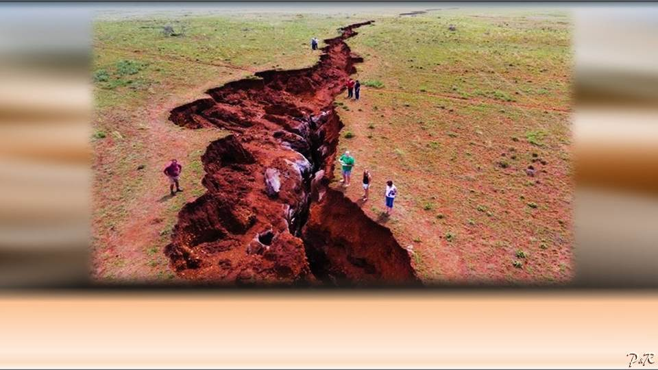
COMENZARÁ A AGRIETARSE LA TIERRA, Y A RESQUEBRAJARSE. Y MIRA.
Me llevo rápidamente a una iglesia.

Slide 13
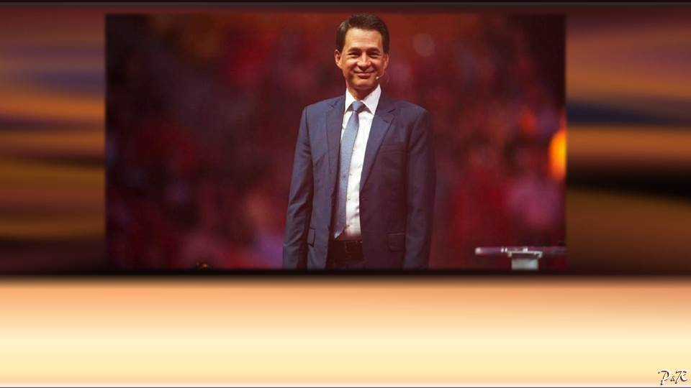
Y ahí estaba un pastor. Ese pastor decía: “Dios, lo que quiere solamente es el corazón. No la vestimenta.

Slide 14
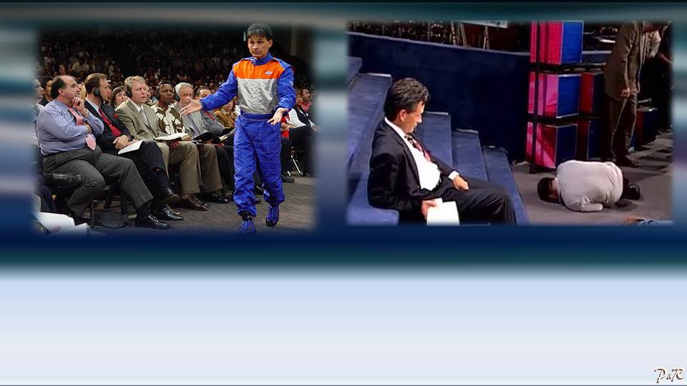
Y lo vi cómo se burlaban del altar del Señor, jugando con La Palabra santa de Dios

Slide 15
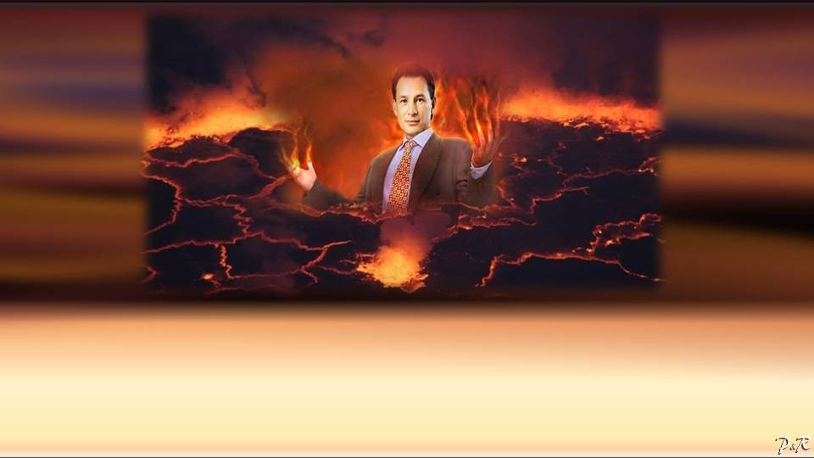
y vi aparecer una grieta que se abrió, hacia donde estaba ese hombre, y se lo trago. Y así, vi caer muchos falsos pastores, que se burlaban de La Palabra de Dios. Los vi haciendo mofa del Evangelio con obras de teatro. Vi abrirse la tierra, y los vi desaparecer. Y Me dijo el Señor:
SON LOS BURLADORES DE MI PALABRA, Y CAERÁN, PORQUE MI JUICIO VIENE, Y EMPIEZA POR MI CASA—Me dijo el Señor.

Slide 16
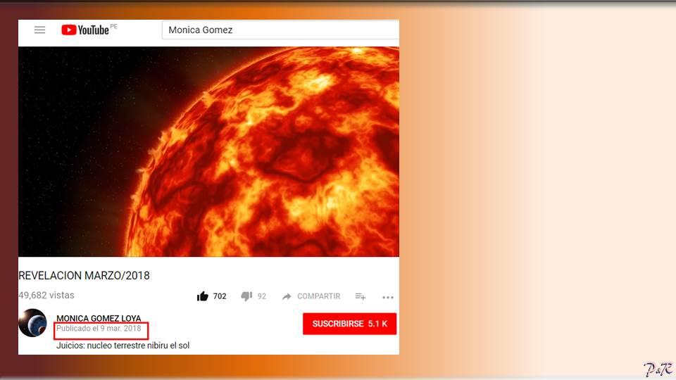
Aquí les hacemos llegar un vídeo, el cual es un extracto de 1 minuto con 20 segundos de la Revelación, número 16, titulada “Juicios: Núcleo Terrestre, Nibiru, El Sol” dada por Dios a Mónica Gómez, publicada el 9 de Marzo de 2018, donde se da cuenta, entre otros eventos, que por el acercamiento del planeta Nibiru a la órbita de la Tierra, su gran campo magnético provocará grietas en el planeta.

Slide 17
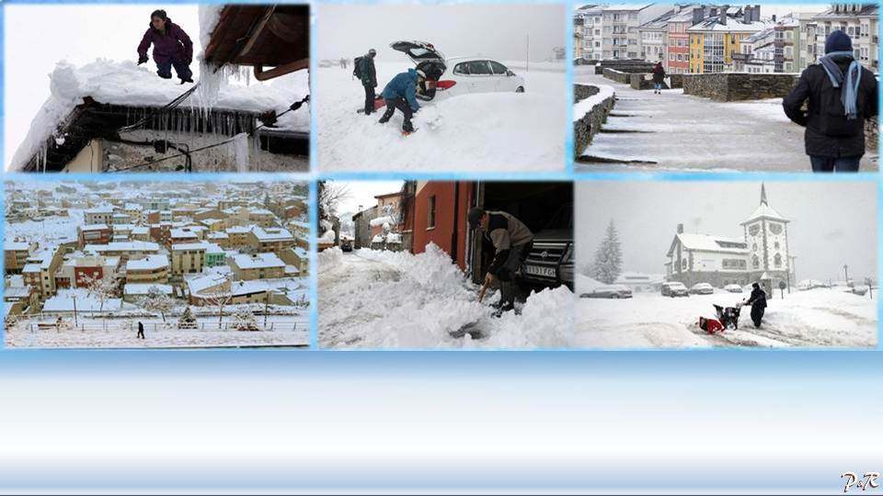
Minuto {11m 33s} Y vi mucha nieve. Vi muchísima nieve. La vi caer. La vi caer. La vi venir sobre las calles. Caía por montón, por montones, tanto que cubría poblaciones. Las casas se cubrían de nieve, ciudades enteras,

Slide 18
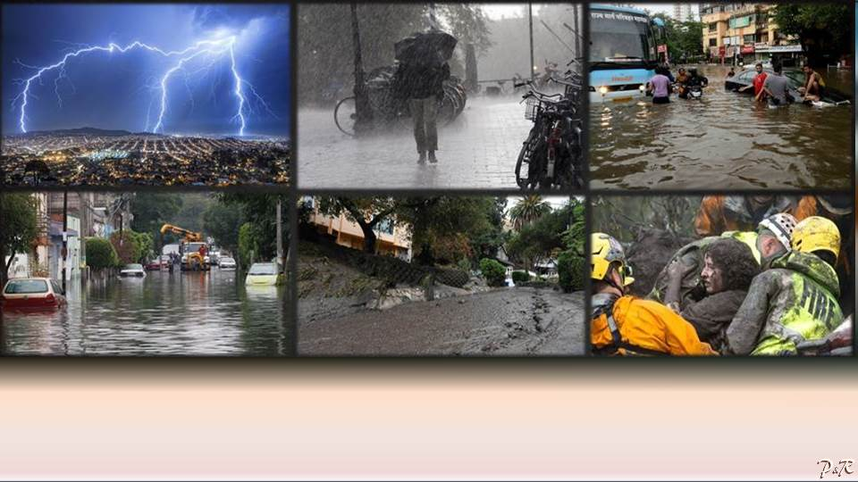
y fuertes tormentas comenzaron a venir, y azotaba a las naciones, y había grandes, grandes inundaciones y deslaves en las montañas;

Slide 19
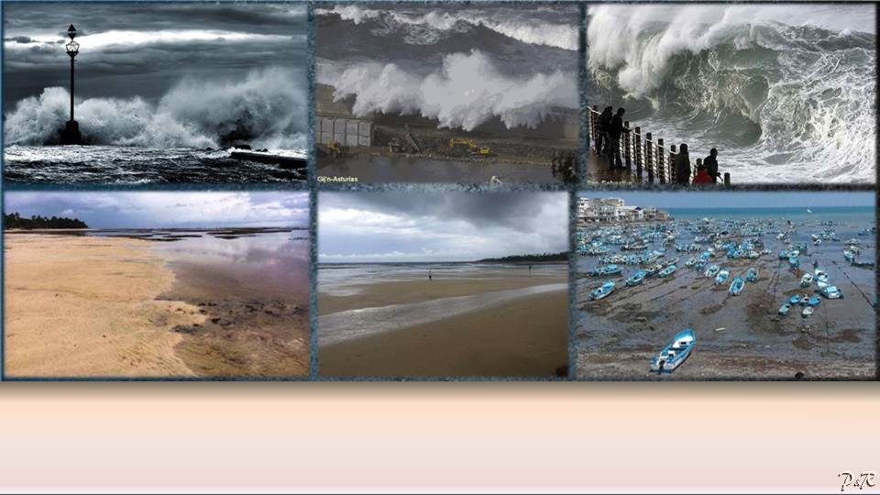
Y vi moverse el mar hacia un lado y hacia otro. Un día inundaba en unos lugares y otros, parecía desaparecer;

Slide 20
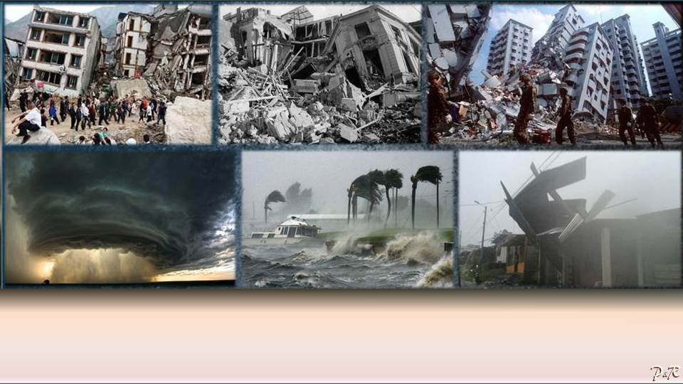
Y la tierra comenzó a moverse grande, grandemente; Y grandes tornados y vientos huracanados se dejaron venir, y grandes terremotos cada vez en diferentes naciones;

Slide 21
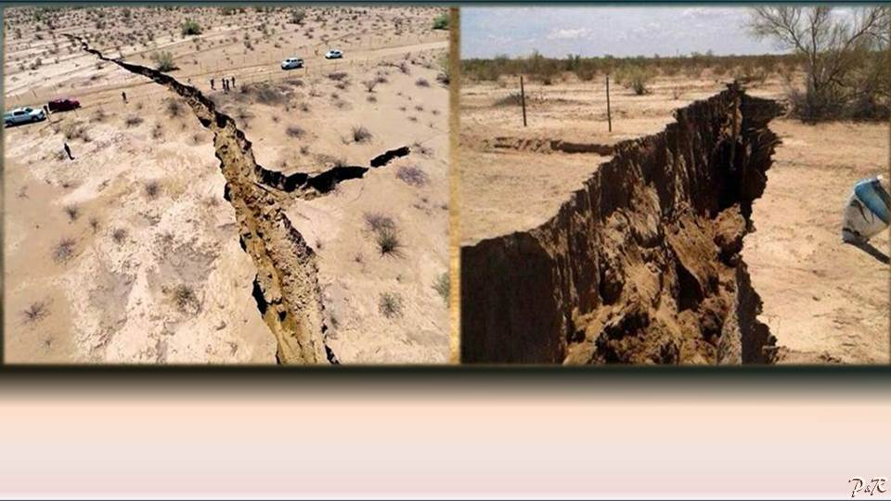
Y seguían apareciendo grietas en diferentes partes de la tierra. Santo. Iglesia. Arrepiéntete Iglesia. Cristo viene, Iglesia, pero recuerda esto ante sus juicios Iglesia de Jesucristo:

Slide 22
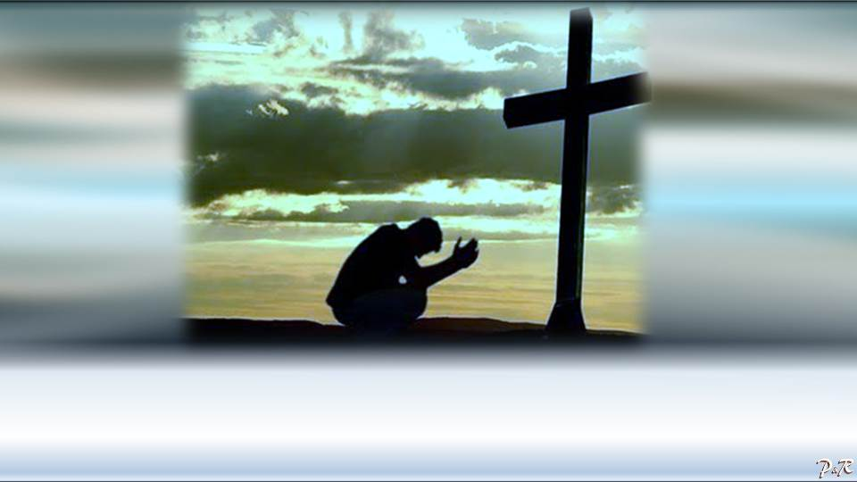
Ven al Señor Jesucristo en un arrepentimiento santo, Iglesia. Iglesia despiértate, el Señor te está apercibiendo en estos tiempos. Santo.

Slide 23
A continuación, se expondrá el cumplimiento de profecías cumplidas, en cuanto a grietas aparecidas en diferentes partes del mundo. Así tenemos, en Perú (Cuzco), Arabia Saudita, Kenia, México (Tijuana y Saltillo).

Slide 24
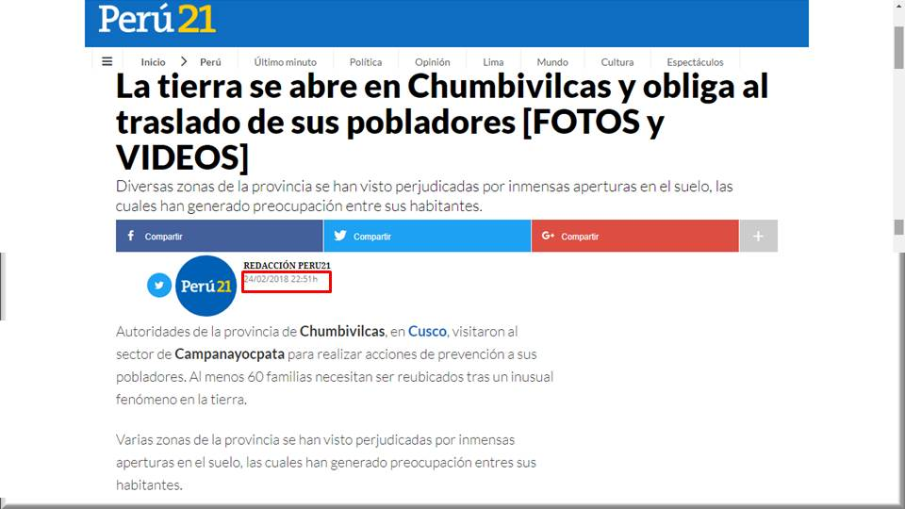

Slide 25
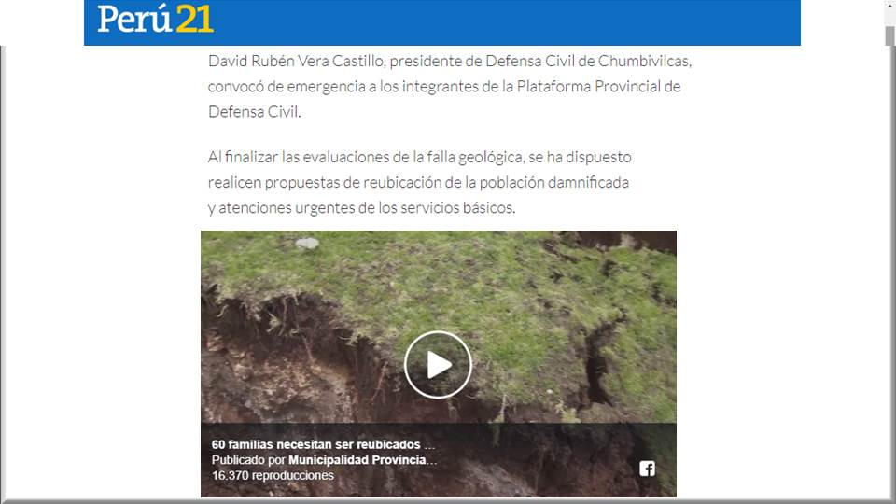

Slide 26
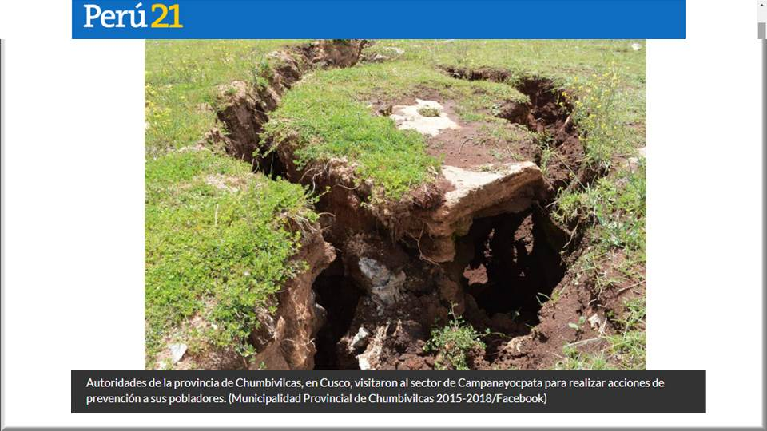

Slide 27
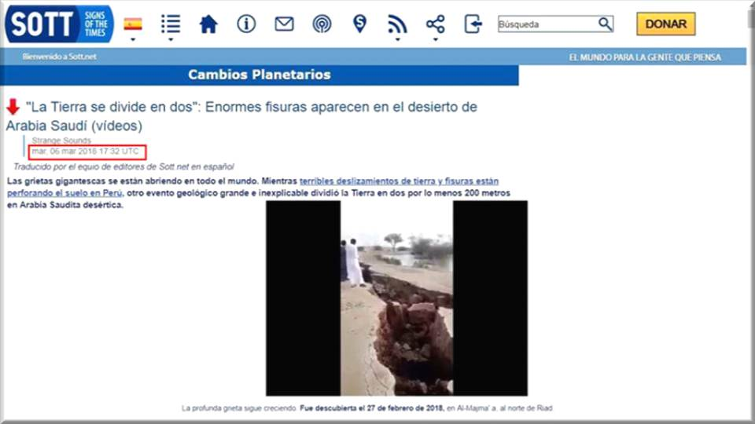

Slide 28
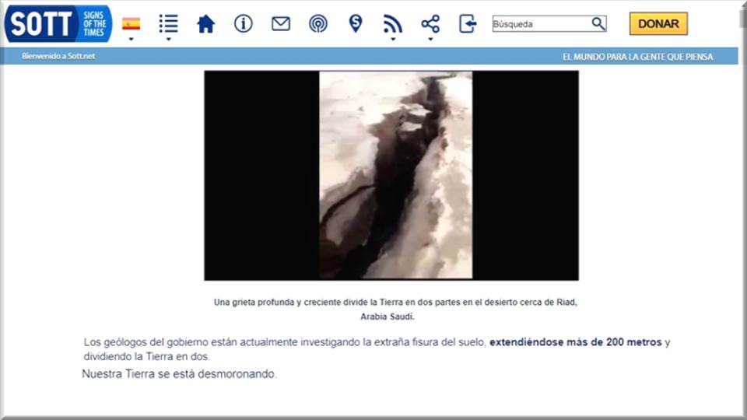

Slide 29
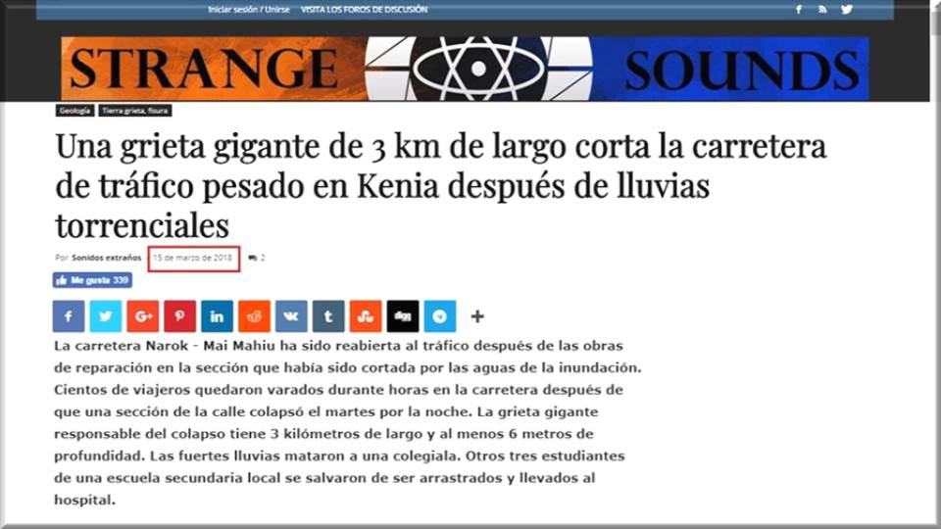

Slide 30
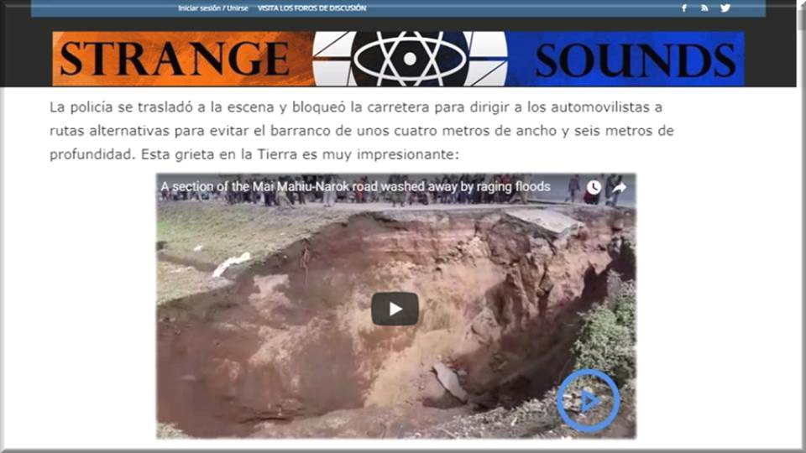

Slide 31
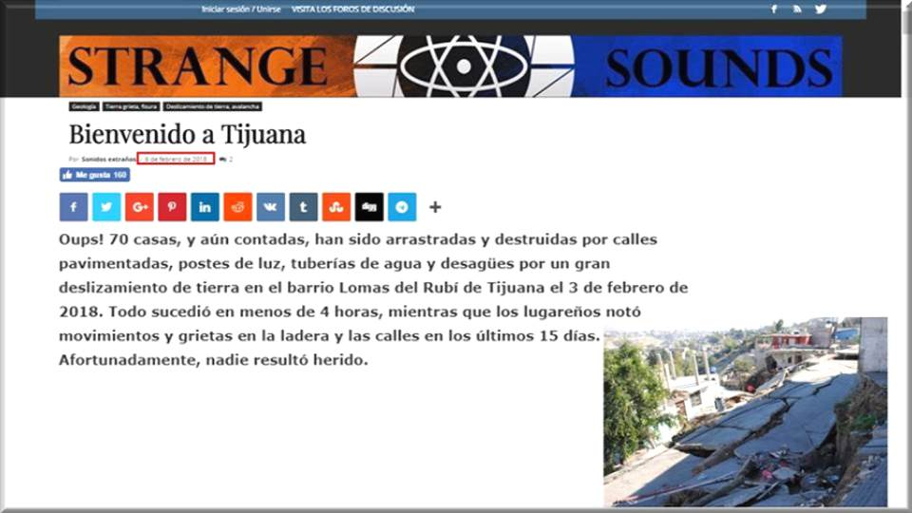

Slide 32
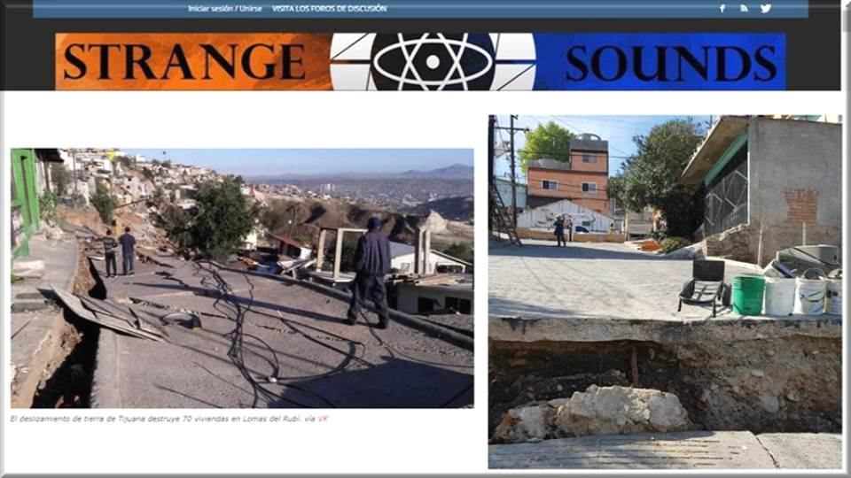

Slide 33
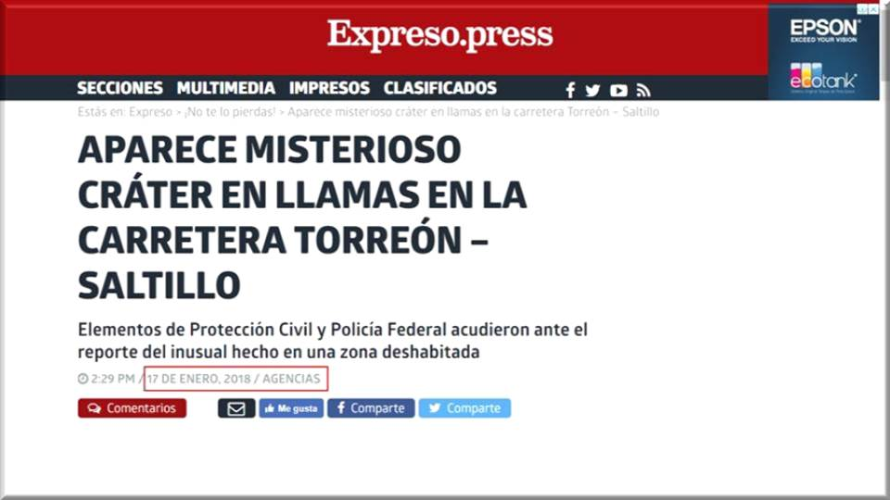

Slide 34
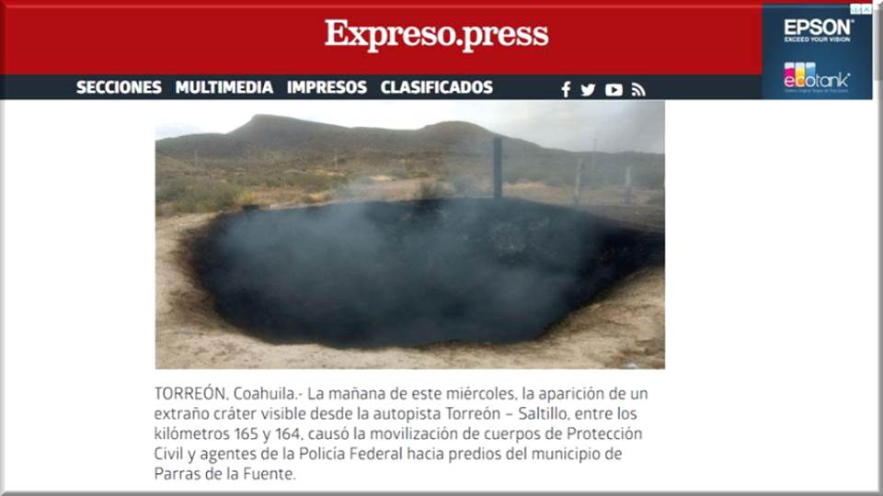

Slide 35
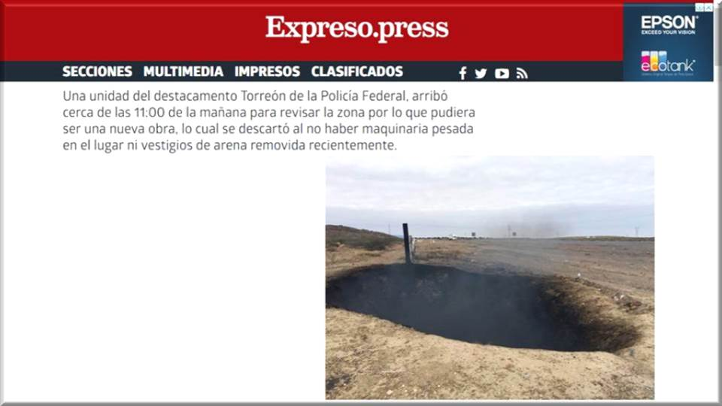

Slide 36
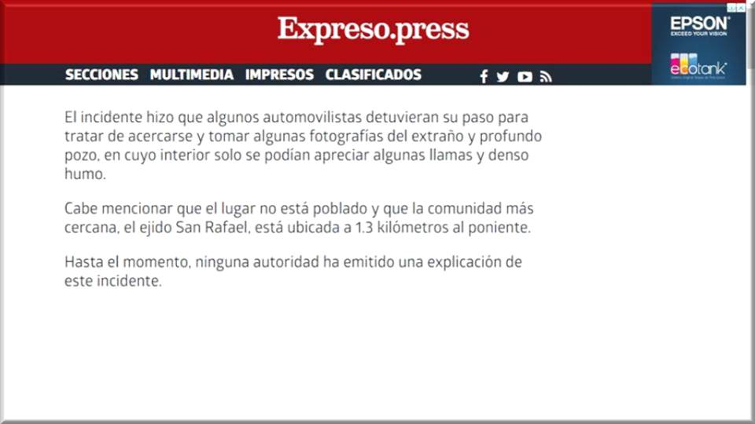

Slide 37
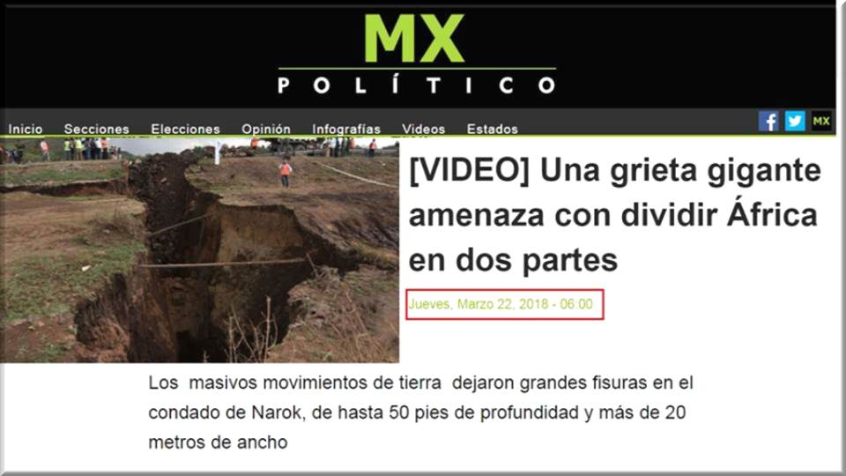

Slide 38
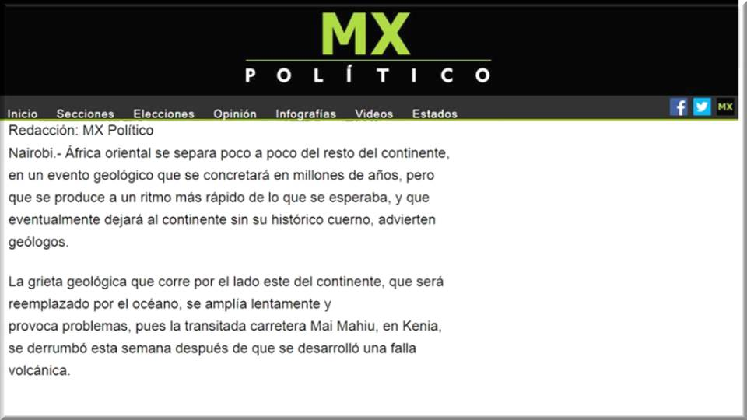

Slide 39
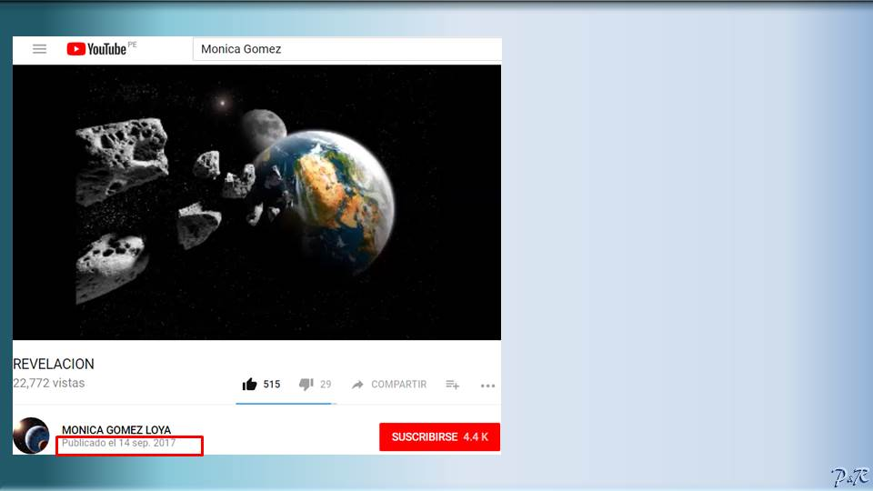
Aquí les hacemos llegar una transcripción, la cual es un extracto de la revelación dada por Dios a la profeta Mónica Gómez, de su décimo tercer vídeo titulado “Revelación Ataque de guerra, Nibiru, Ajenjo”, publicado el 14 de Setiembre del 2017. En este extracto el Señor le mostró la aparición de AVES Y PECES MUERTOS producto de la radiación del planeta Nibiru, el cual se viene acercando a la orbita de la Tierra.

Slide 40
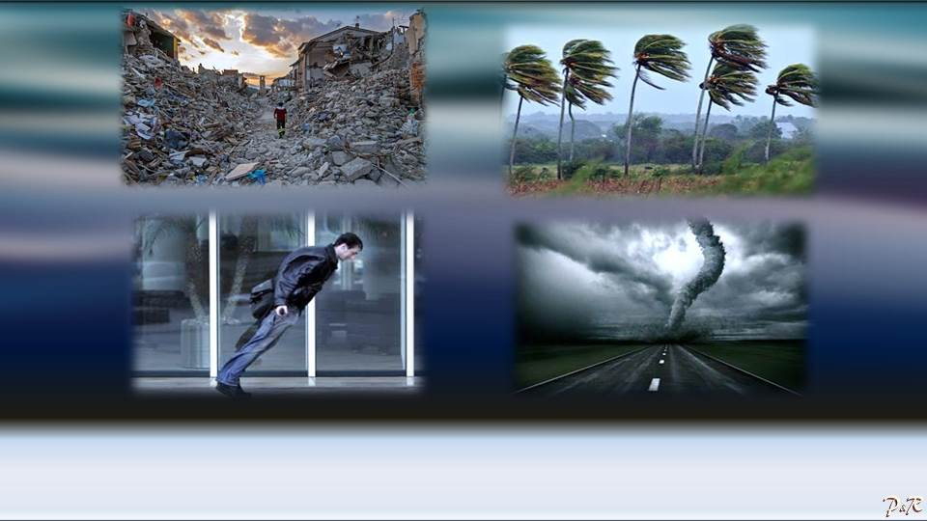
{16m 04s} Y volví a ver más temblores en la Tierra. Y vinieron mega terremotos. Y vi grandes tornados, y fuertes vientos que azotaban la tierra.

Slide 41
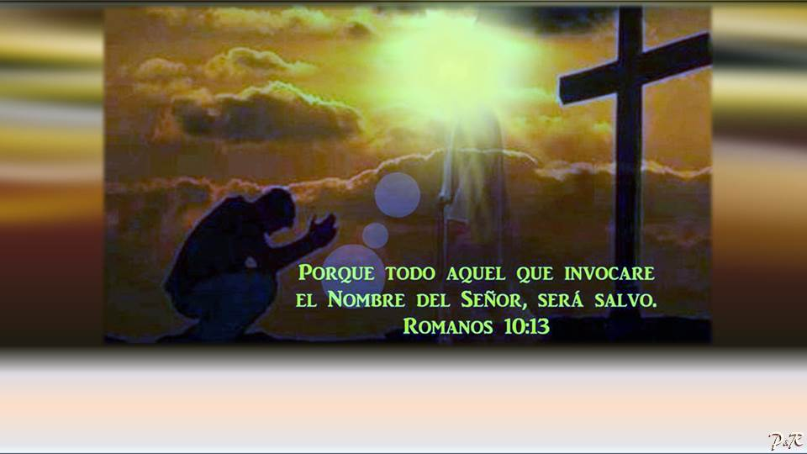
Oh Santo. Iglesia. Escucha iglesia, es tiempo de prepararse, Iglesia. Iglesia vive La Palabra del Señor. Escuché la voz del Señor, que me dijo fuertemente:

Slide 42
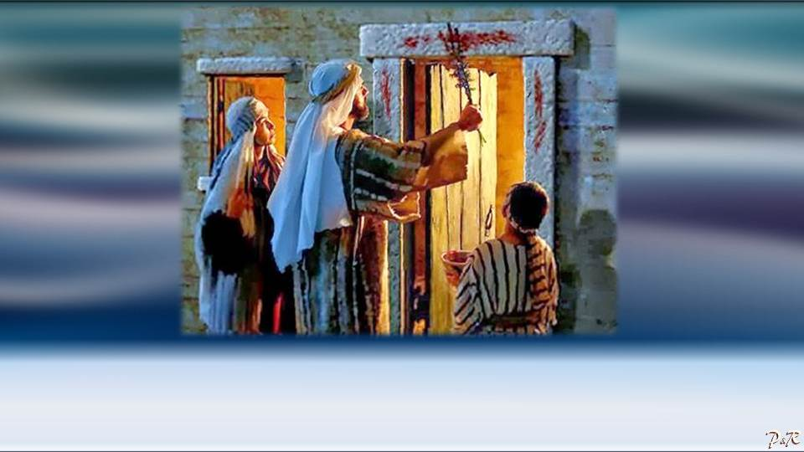
UNJAN SUS CASAS. CUBRAN LAS PUERTAS CON LA SANGRE DEL CORDERO. UNJAN SUS TERRENOS, SUS POSESIONES. ÚNJANLOS RÁPIDAMENTE.

Slide 43
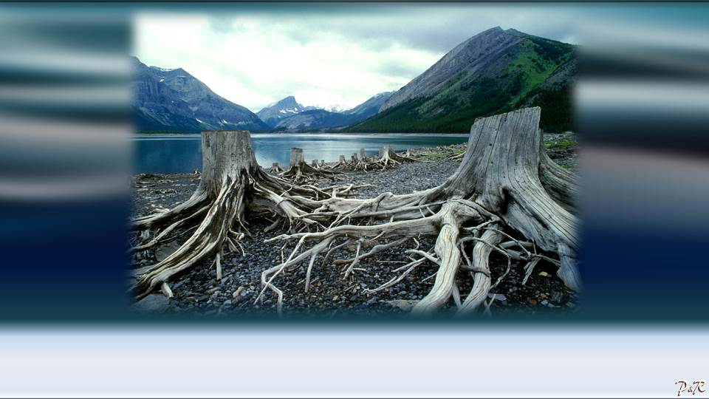
LAS RAÍCES SE SECAN. LA MIEL SE AMARGA. OH LA MIEL SE AMARGA.

Slide 44
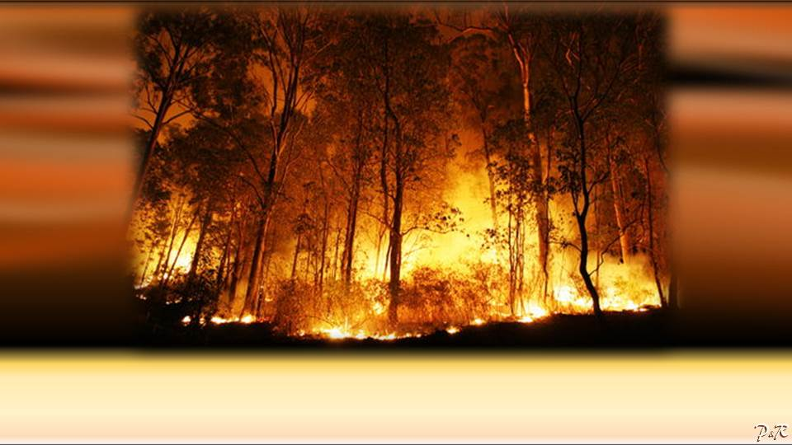
{16m 44s} Y vi los bosques arder. Y vi que no había agua. Y vi muchos incendios forestales por dondequiera.

Slide 45
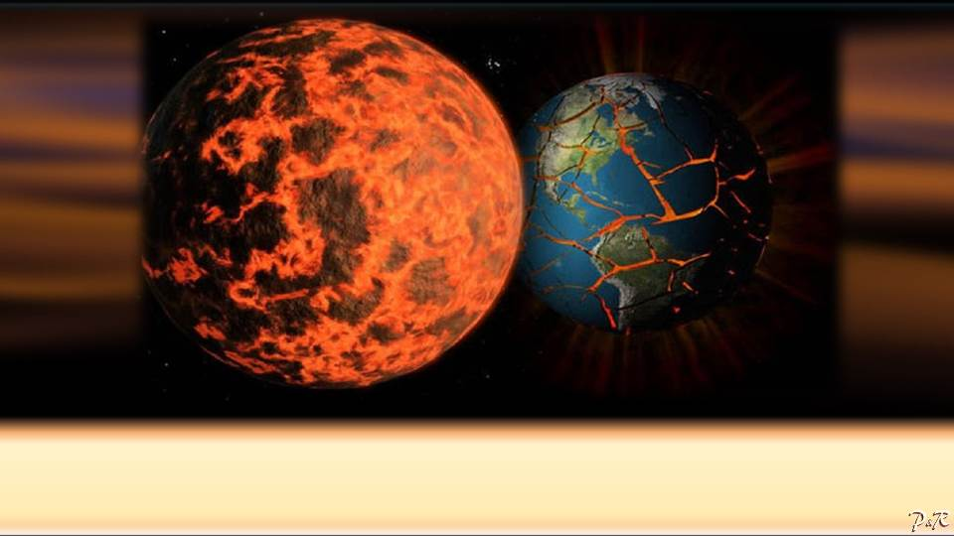
Y vi la gran mancha, que venía directamente a la tierra. Y cuando la radiación de Nibiru venía entrando…

Slide 46
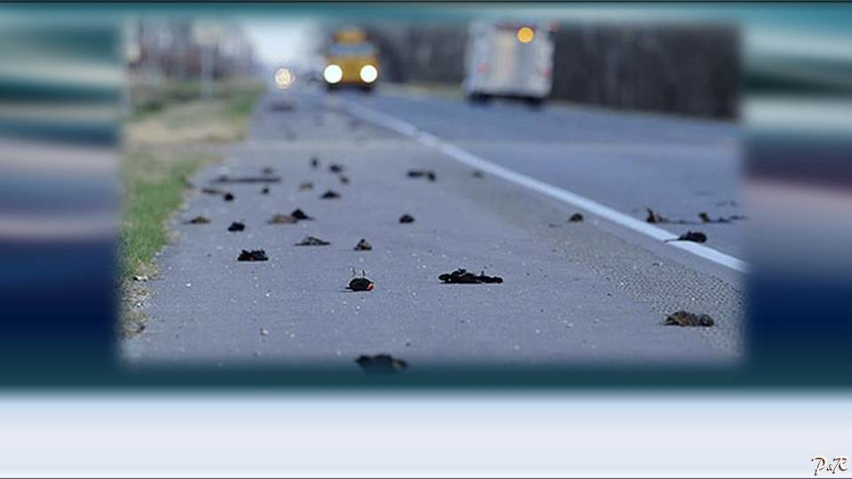
Vi que las aves de los cielos comenzaron a caer. Las veía por multitudes, en diferentes partes de la tierra. Vi las calles llenas de ellas, muertas.

Slide 47
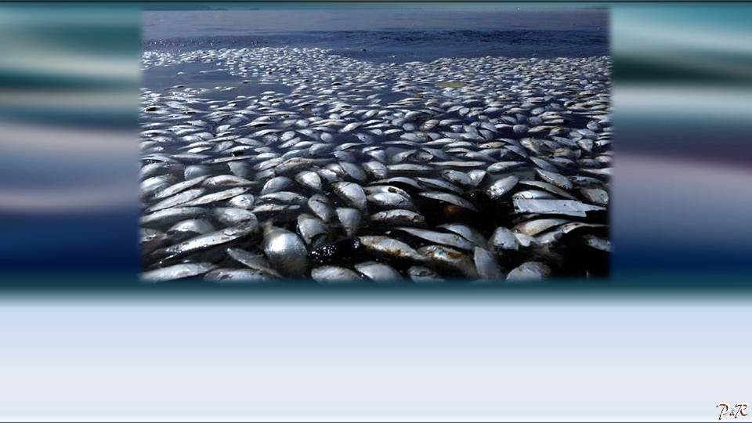
Y vi gran cantidad de peces muertos. Esta vez eran muchos más. Y parecían muertos en las orillas de las playas, y dentro del mar. Y vi las aguas del mar cambiando de color, y se veían negras en diferentes partes. Muy negras, contaminadas. Y parecían no estar aptas para la vida. Y por todas partes se veía muerte. Se respiraba muerte, porque la radiación de Nibiru estaba llegando con mayor fuerza, que antes.

Slide 48
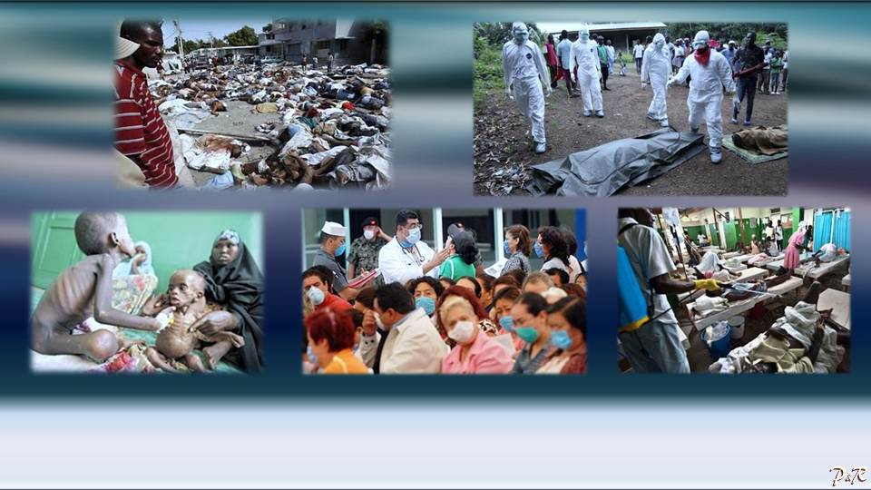
Y me dijo el Señor: “Habrá gran mortandad. Pestes y hambre, cual nunca ha habido jamás”.

Slide 49
A continuación, se expondrá el cumplimiento de profecías cumplidas, en cuanto a la aparición de aves muertas en Chihuahua, México.

Slide 50
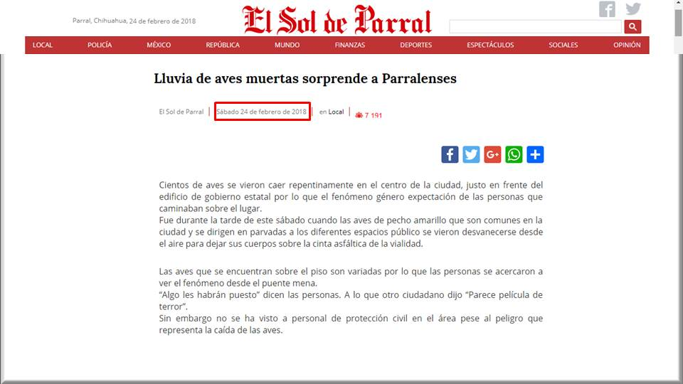

Slide 51
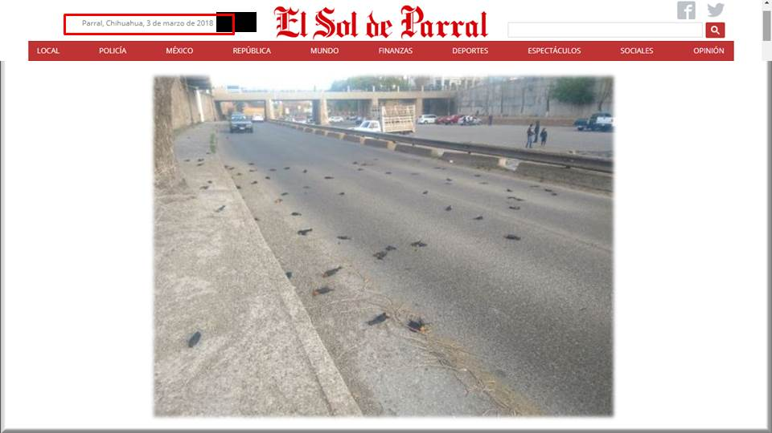

Slide 52
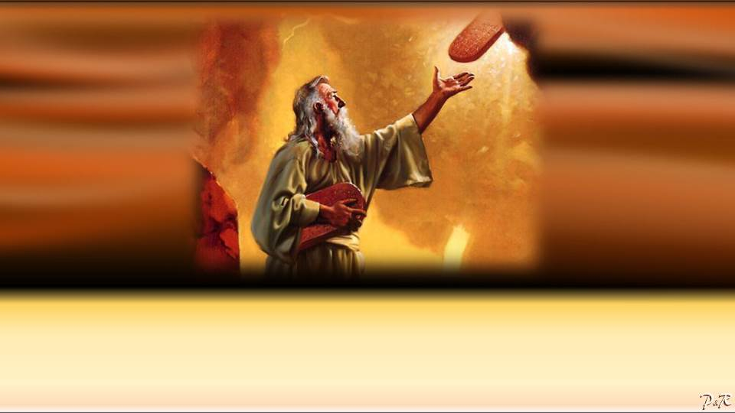
Escrito está en Ezequiel 33:33 (Versión TLA) “Muy pronto se cumplirá todo lo que he dicho. Cuando se cumpla, van a darse cuenta de que hubo entre ellos alguien que les hablaba de mi parte”
¡Dios les bendiga!

Slide 53
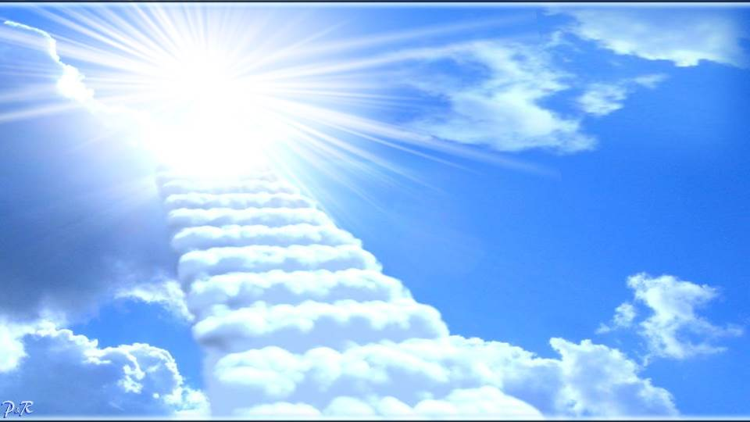


Seguidamente les compartimos dos vídeos para reforzar el tema aquí tratado.

Slide 54


VÍDEO DE 16 MINUTOS "Mónica Gómez: Más Señales Cumplidas-Grandes Grietas y Aves muertas por acercamiento de Nibiru".
Pulse clic sobre el siguiente icono si desea visualizarlo
Clic para avanzar

Slide 55
Para quienes no vieron nuestro vídeo de 1 hora con 41 minutos, titulado "Más Señales cumpliéndose de Revelaciones a Mónica Gómez- La Activación del anillo de fuego y otros", les hacemos llegar el mismo.
Pulse clic sobre el siguiente icono si desea visualizarlo
Clic para avanzar

Slide 56









¿Te ha gustado?
Puedes ver más entrando
Aquí
Además puedes recibir powerpoints en tu correo electrónico suscribiéndote aquí:
Esta presentación powerpoint ha sido creada y compartida única y exclusivamente para mispps.com

